Slide 1

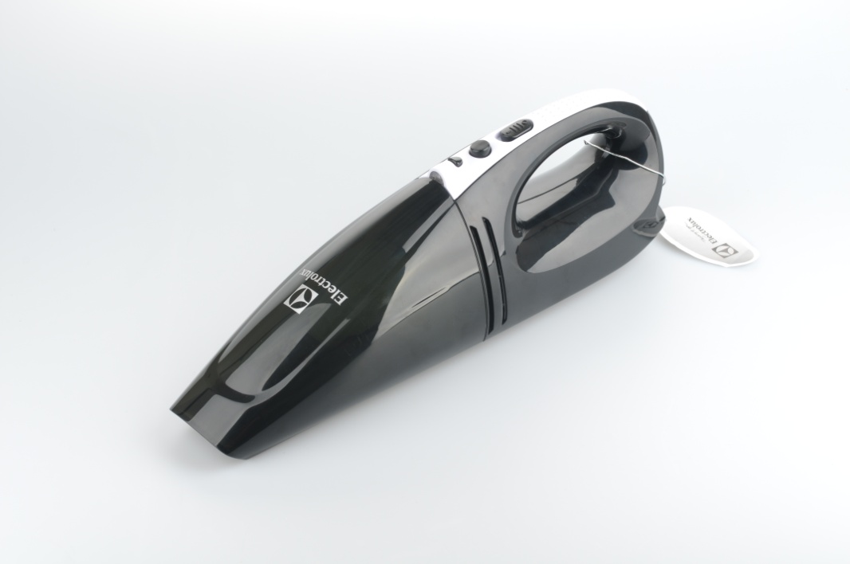
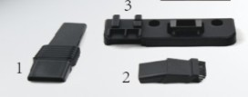

订购品
ZB3000
手持式吸尘器
市场零售价：428.00
批发价：208.00
产品参数：DC3.6V 45W
包装尺寸：44×12×15.9cm
装箱明细：6pcs/箱
附件：
1.扁吸
2.毛刷
3.墙挂
4.车载充电器

